Slide 1
Encuentro de hermanas superioras de la delegación Ntra. Sra. del salz
DEL 11 AL 13 DE MAYO DE 2025
DIMBOKRO- COSTA DE MARFIL

Slide 2
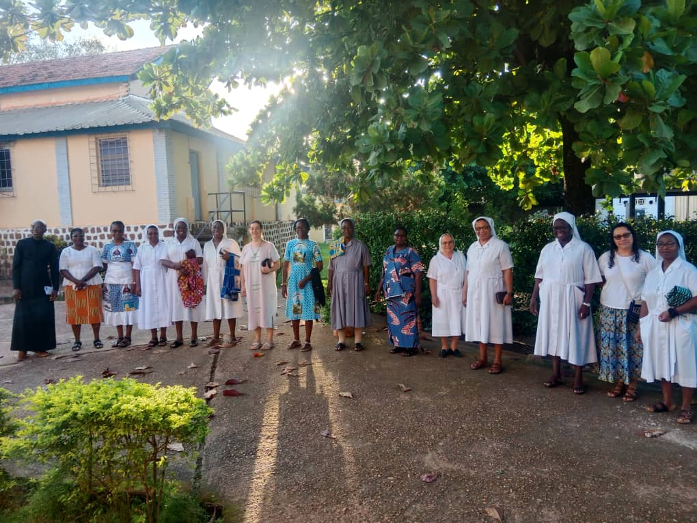

Slide 3
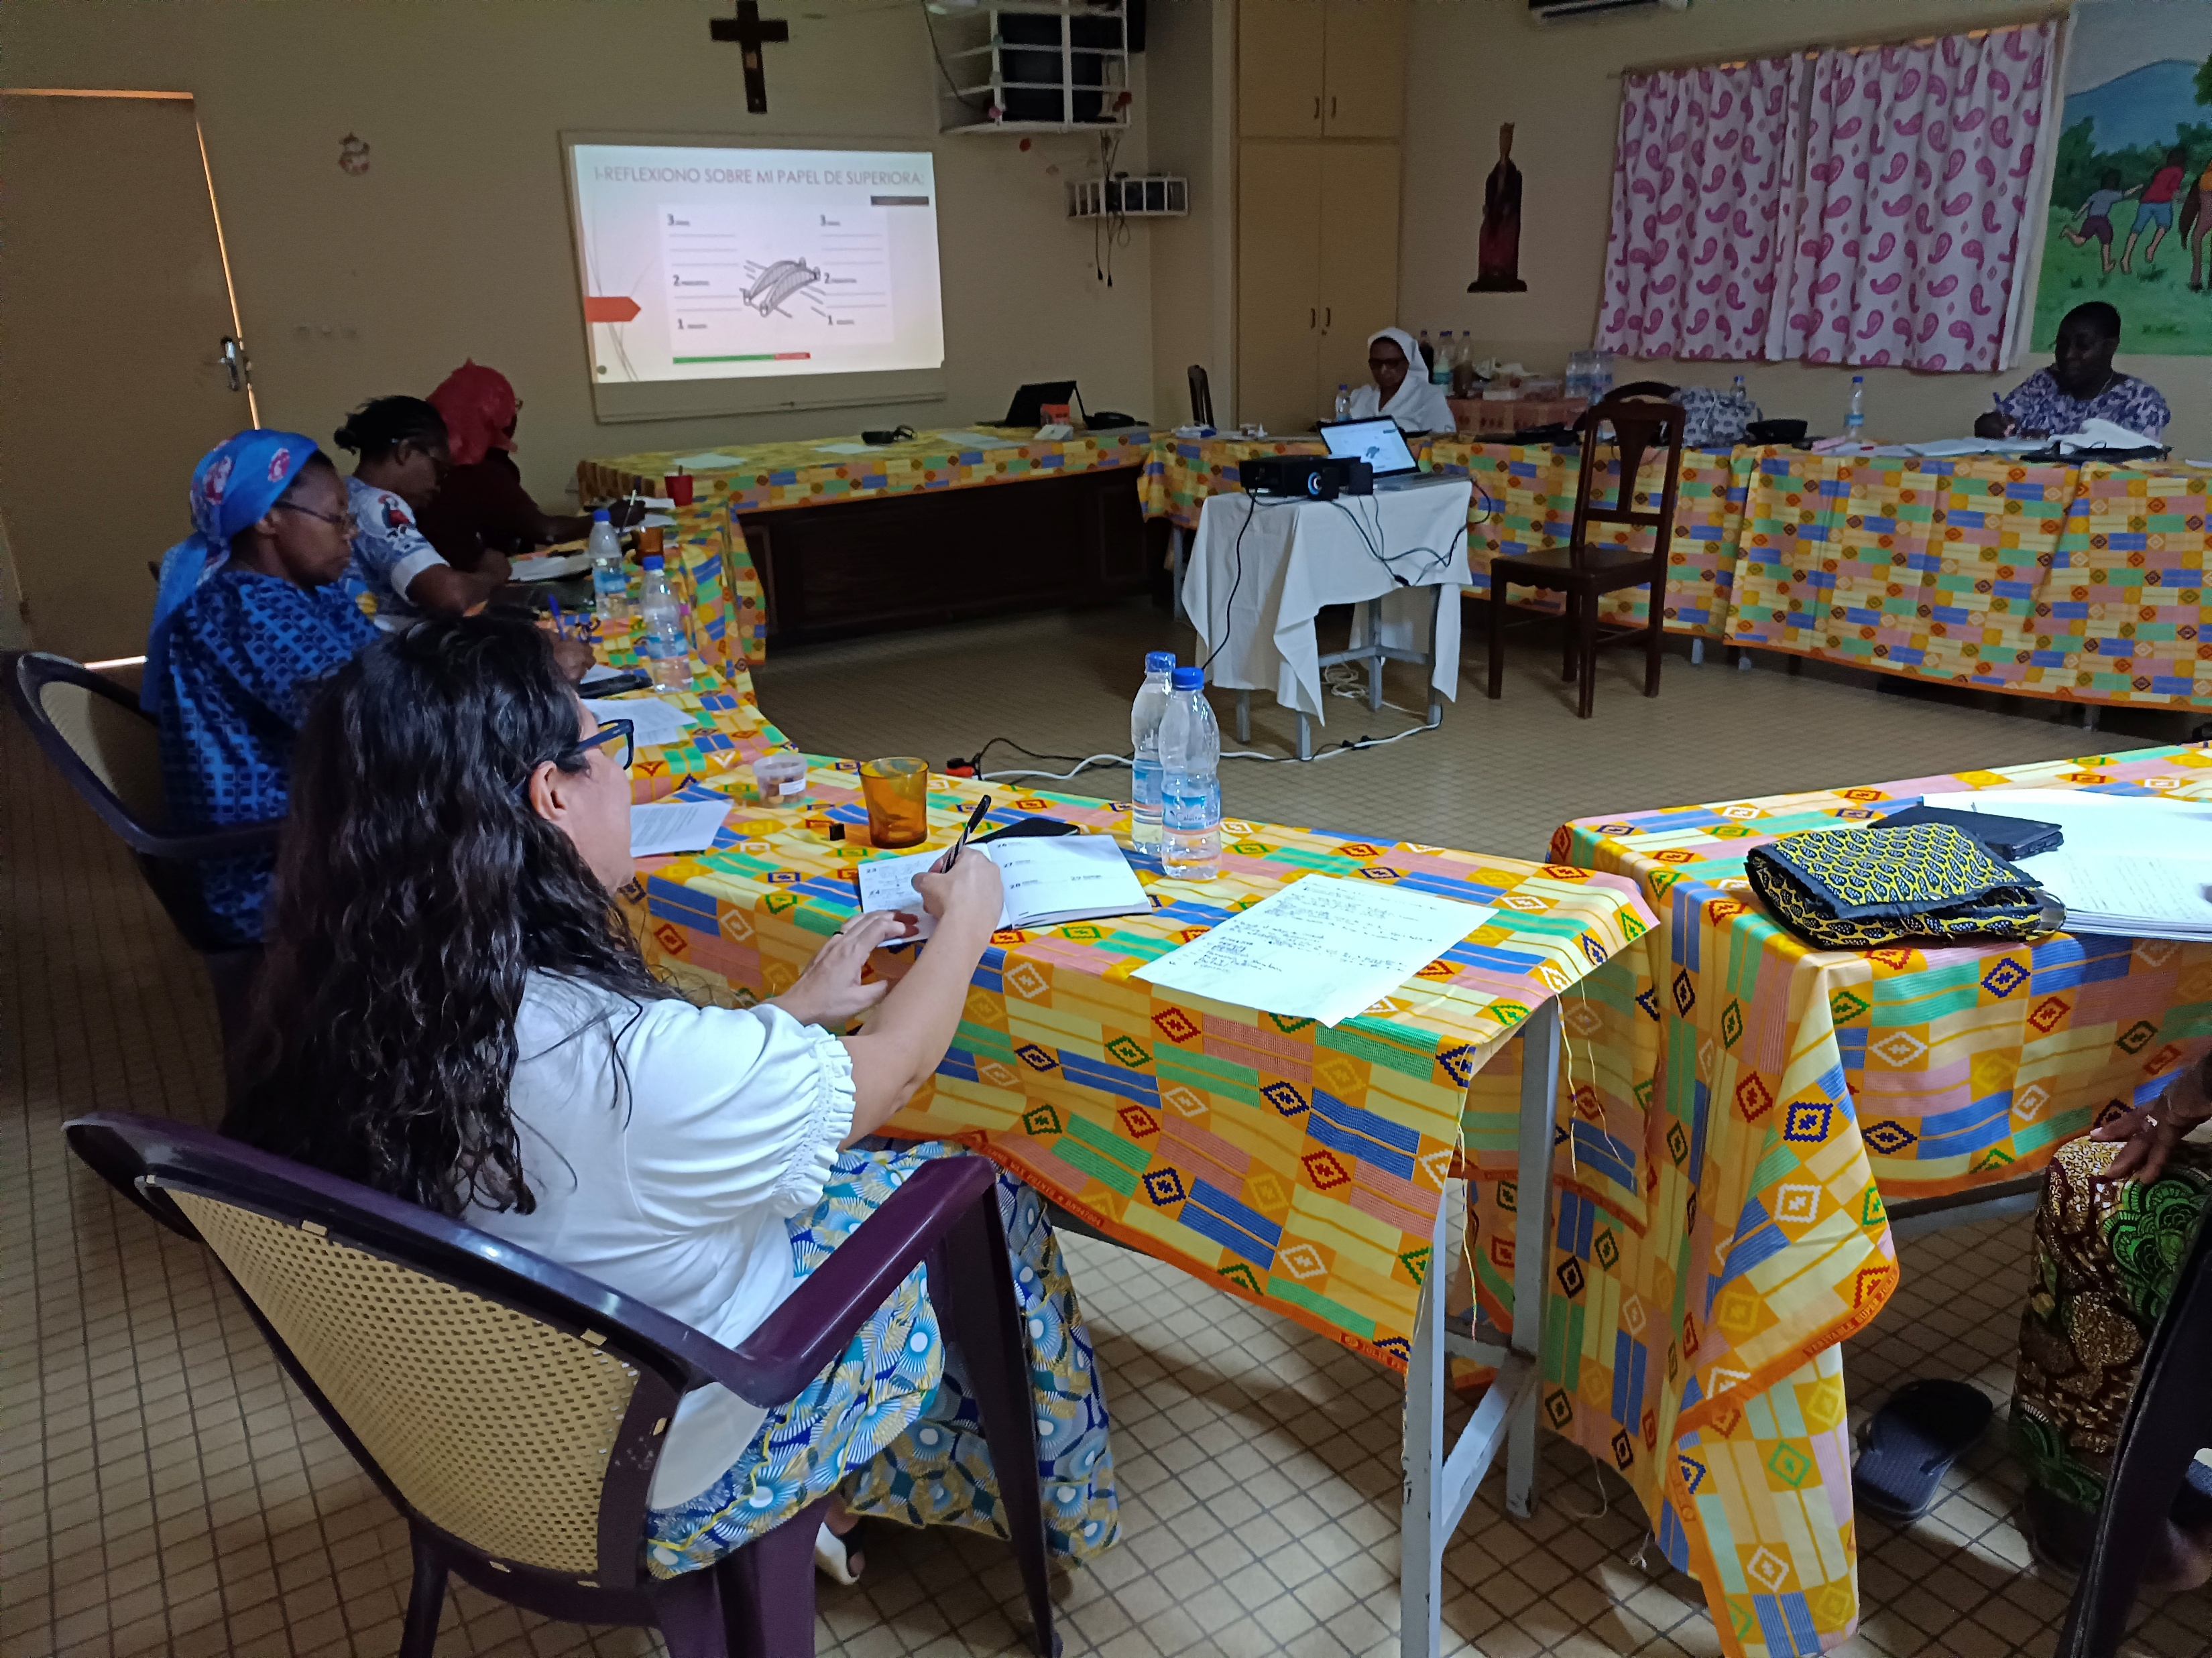
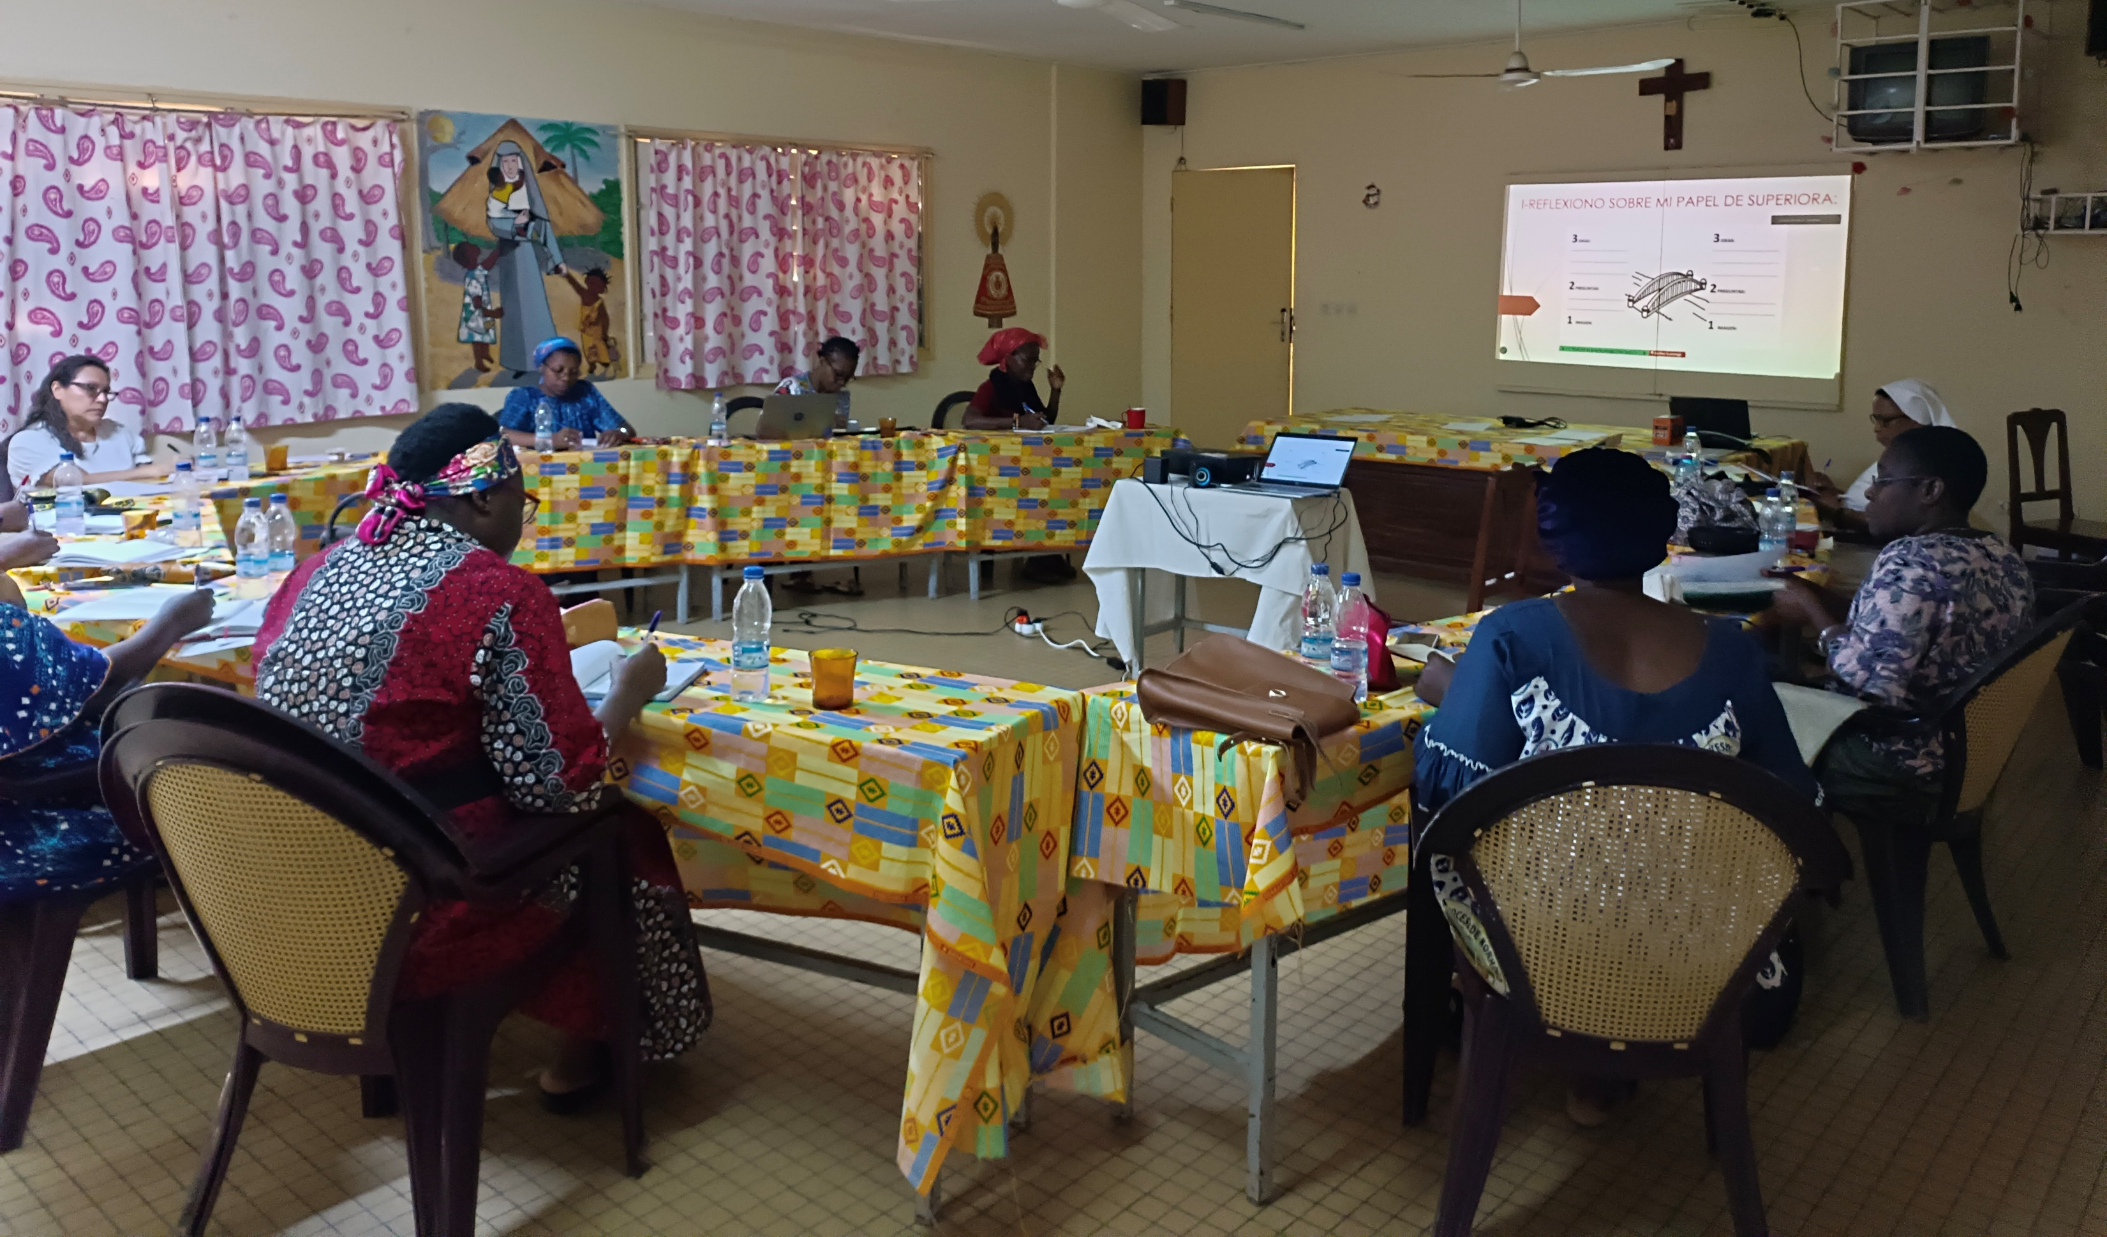

Slide 4
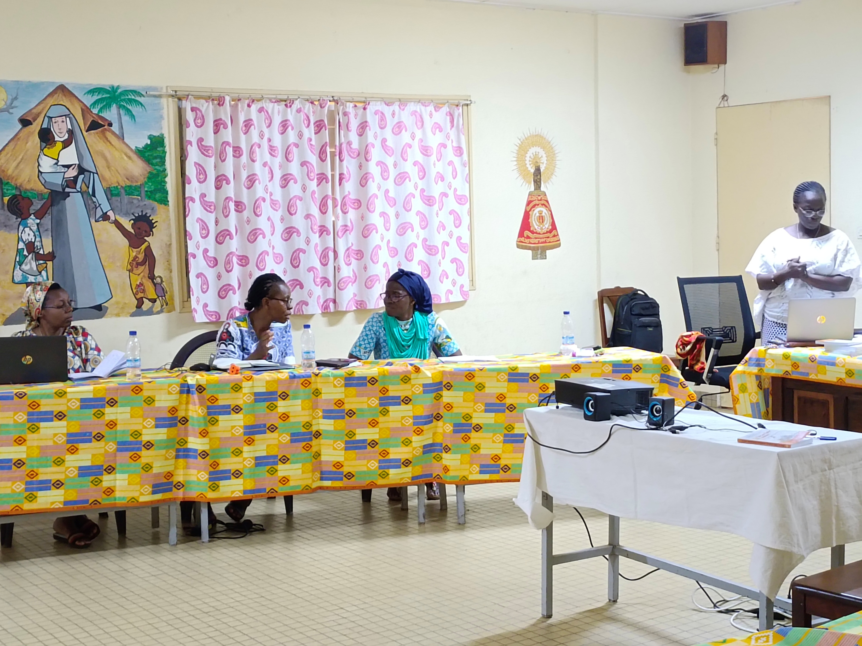

Slide 5
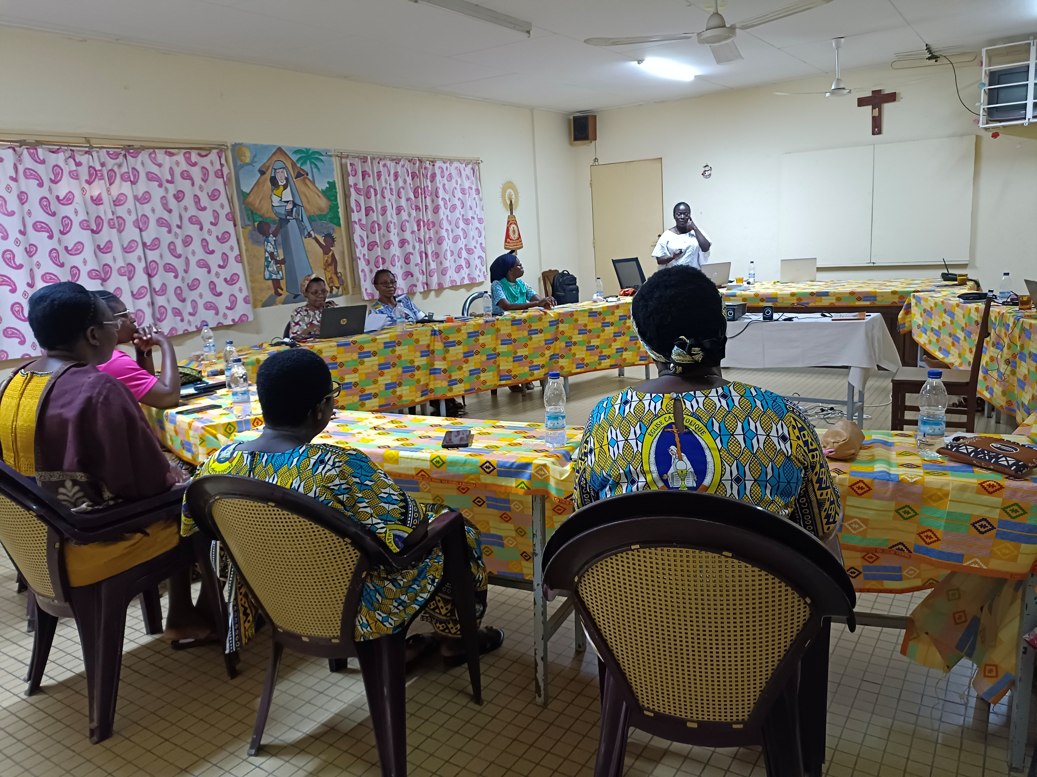

Slide 6
